Slide 1


Slide 2

ანგარიში
ჯანმრთელობის დაცვის სფეროში

Slide 3

რით იყო აღსანიშნავი
გასული 12 თვე
ჯანდაცვის სექტორში

Slide 4
სამინისტროს ცენტრალური აპარატის ოპტიმიზაცია/რეორგანიზაცია
სამედიცინო და ფარმაცევტული საქმიანობის რეგულირების სააგენტოების შერწყმა
ინსტიტუციური ცვლილებები
თბილისსა და რეგიონებში სასწრაფო დახმარების სერვისების ერთიანი მართვის ქვეშ მოქცევა
სახელმწიფო სამედიცინო ჰოლდინგის ჩამოყალიბება
სოფლის ექიმის პროგრამის მართვა-კოორდინაცია გადაუდებელი დახმარების სამსახურის მიერ
ცვლილებები
2020 წლის იანვრიდან კოვიდ 19-ზე რეაგირების აუცილებლობა

Slide 5
საყოველთაო ჯანდაცვის პროგრამაში ფასწარმოქმნის მექანიზმის გადახედვა და ფასების რეგულირება
მარეგულირებელი ჩარჩო კარდიოქირურგიის სერვისებისთვის
სისტემური ცვლილებები
პჯდ სელექტიური კონტრაქტირება დიდ ქალაქებში
ახალი სტრატეგიული გეგმების მომზადების დაწყება ყველა დაინტერესებული მხარის მონაწილეობით
საზოგადოებრივი ჯანმრთელობის დაცვის პროგრამებით მოცვის გაუმჯობესება
ცვლილებები

Slide 6
უნივერსალური ხელმისაწვდომობის პროგრამის გავლილი ეტაპები, სად ვართ დღეს და რა მიმართულებას ვირჩევთ
2013 წელს საყოველთაო ხელმისაწვდომობის პროგრამის ამოქმედებით საქართველოს მთავრობამ აღიარა ჯანმრთელობის დაცვა, როგორც ადამიანის ფუნდამენტური უფლება და არა პრივილეგია
მოქალაქეს უნდა ჰქოდეს გარანტირებული ეს უფლება, როგორც დღეს, ასევე გრძელვადიან პერსპექტივაში
2013-2019 წლებში პროგრამის ფარგლებში იმართა 8 მილიონზე მეტი შემთხვევა
ერთ სულ მოსახლეზე სახელმწიფოს მიერ ჯანდაცვაზე გაწეული ხარჯი 2012 წელს 71 აშშ დოლარიდან 2019 წელს 118 დოლარამდე გაიზარდა
ჯიბიდან გადახდების კლებამ შეამცირა ავადმყოფობასთან დაკავშირებული გაღარიბების რისკი
2012 – 73%; 2018 – 52%

Slide 7
უნივერსალური ხელმისაწვდომობის პროგრამის გავლილი ეტაპები, სად ვართ დღეს და რა მიმართულებას ვირჩევთ
დაფინანსების მექანიზმის სრულყოფა საერთაშორისო პრაქტიკის შესაბამისად (ტარიფიკაცია და დიაგნოზთან შეჭიდული ჯგუფების მეთოდი)
ცვლილებები აუცილებელია პროგრამის კიდევ უფრო გაფართოვებისა და გრძელვადიანი მდგრადობისთვის
სამედიცინო მომსახურების ხარისხის გაუმჯობესების აუცილებლობა
მედიკამენტებზე ხელმისაწვდომობის გაუმჯობესება
ადამიანური რესურსის პოტენციალის გაძლიერება
რეგიონული ხელმისაწვდომობის გაუმჯობესება - ჩატარდა ანალიზი და გამოვლინდა საჭიროებები ჯანდაცვის სერვისებზე რეგიონული უთანასწორობის აღმოფხვრისთვის
დაფინანსების პოლიტიკის განახლება რისკების უფრო სამართლიანი და გონივრული გადანაწილებისთვის

Slide 8


მიღწევები
საზოგადოებრივი ჯანმრთელობის
დაცვის სფეროში (1)
2019 წელს საქართველოს მიენიჭა EASLE (საერთაშორისო ღვიძლის საზოგადოების) ჯილდო Center for Excellence for Hep C Elimination
გლობალური ფონდის ხელშეწყობით დაინერგა პირველად ჯანდაცვაში აივ/შიდსის, C ჰეპატიტისა და ტუბერკულოზის სკრინინგის ინტეგრირებული მოდელი
2019 წელს სამინისტრომ აამოქმედა დიაგნოზთან შეჭიდული ჯგუფით დაფინანსების მეთოდოლოგია ტუბერკულოზის პროგრამისთვის
დაიწყო შედეგებზე ორიენტირებული დაფინანსების მეთოდის პილოტირება ტუბერკულოზის სერვისისთვის, რომლის მიზანი ტუბერკულოზის მართვის პაციენტზე ორიენტირებული მოდელის ჩამოყალიბებაა
ამოქმედდა NAT ტექნოლოგიაზე დამყარებული უსაფრთხო სისხლის პროგრამა

Slide 9
მიღწევები
საზოგადოებრივი ჯანმრთელობის
დაცვის სფეროში (2)
კიბოს სკრინინგის პროგრამაში მომსახურების ტარიფების გაზრდა მომსახურების მაქსიმალური გეოგრაფიული ხელმისაწვდომობის უზრუნველსაყოფად
ზუგდიდში ახალი სკრინინგ ცენტრის გახსნა ჩეხეთის მთავრობის დახმარებით
იმუნიზაციის პროგრამის გაფართოვება:
  პაპილომავირუსის საწინააღმდეგო აცრის დანერგვა 10-11-12 წლის ასაკის გოგონებში
  გრიპის ვაქცინის შესყიდვის მოცულობების გაზრდა
    2018 წელთან შედარებით 2.5-ჯერ მეტი და შეადგინა 100 ათასი დოზა, მიმდინარე წელს უკვე შესყიდულია 135 ათასი დოზა და დამატებით ხდება 100 ათასი დოზის შესყიდვა
  2020 წლიდან პნევმონიის ვაქცინაციის დანერგვა 65 წლის ზემოთ პირებში

Slide 10
2019 წელს საფრანგეთის მთავრობის ხელშეწყობით დაიწყო საჭიროებების ანალიზისა და ახალი სტრატეგიის მომზადების პროცესი- 2020 წლის შემდგომი პერიოდისთვის
დეინსტიტუციონალიზაცია განიხილება, როგორც ძირითადი მექანიზმი ფსიქიკური აშლილობის მქონე პირთა ცხოვრების ხარისხის გაუმჯობესებისთვის
დაფინანსების ზრდა: 2016 წელს 16 მილიონიდან 2020 წელს 27.5 მილიონამდე
ძველი ინსტიტუციების რეორგანიზაცია და ახალი სერვისები:
  ბედიანის დაწესებულების რეორგანიზაცია
  ახალი საცხოვრისი ბათუმში
  საერთაშორისო პარტნიორობა ჩინეთის მთავრობასთან ახალი ფსიქიკური ჯანმრთელობის ცენტრების მშენებლობისთვის
  2022 წლამდე ამოქმედდება 4 საცხოვრისის ტიპის ფსიქიკური ჯანმრთელობის ცენტრი
  4 საოჯახო ტიპის სახლი მზადაა ბენეფიციარების მისაღებად
ჯანმრთელობის მიზნები ვერ მიიღწევა ფსიქიკური ჯანმრთელობის ხელშეწყობის გარეშე-
რა მიმართულებას ვირჩევთ და რამდენად სწრაფია დეინსტიტუციონალიზაციის პროცესი
10

Slide 11
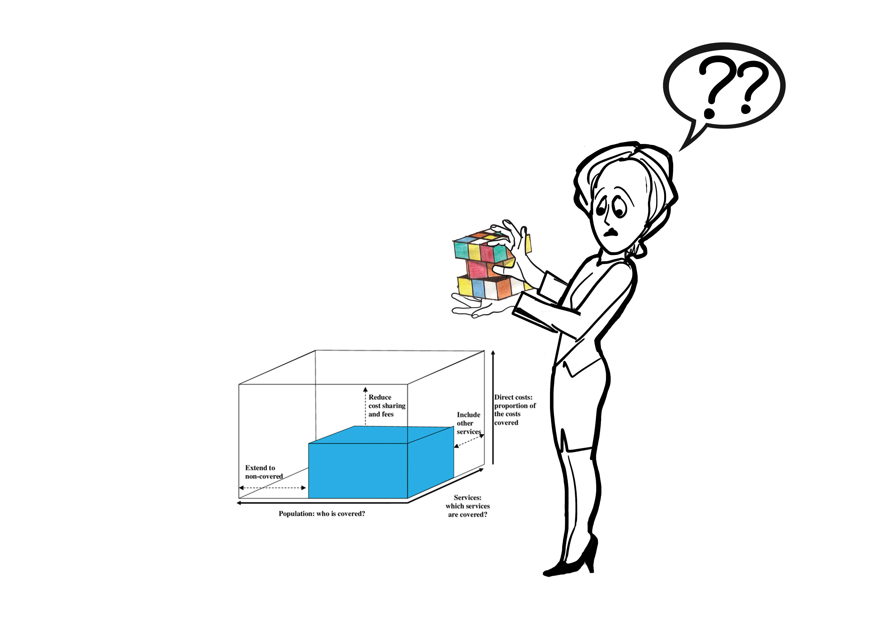
ჯანდაცვის სისტემის მოწყობა უნივერსალური ხელმისაწვდომობის ჭრილში
უნივერსალური

Slide 12

პაციენტის უფლებების დაცვისა და ჯანდაცვის სერვისების ხარისხის უზრუნველყოფისთვის რეგულირების მექანიზმების დახვეწა
სამედიცინო და ფარმაცევტული საქმიანობის რეგულირების სააგენტოს ჩამოყალიბება- განახლებული მიზნებითა და ინსტიტუციური რესურსით
ინფექციის კონტროლის მიზნებისთვის რეგულირების სააგენტოს მიერ შეფასდა 121 სამედიცინო დაწესებულება
სანებართვო პირობებთან და სხვა რეგულაციებთან შესაბამისობის მიზნით შეფასდა 263 დაწესებულება
განახლდა უწყვეტი პროფესიული განვითარების საბჭოს შემადგენლობა და ოპერირების პრინციპები
შესწავლილ იქნა 228 პაციენტის საქმე

Slide 13

ეფექტურობის გაუმჯობესებისა და დიაგნოზთან შეჭიდული ჯგუფების დანერგვისთვის
საფუძვლების მომზადება
სოციალური მომსახურების სააგენტოს მიერ 2017-2019 წლებში დარეგისტრირებული 4 მლნ შემთხვევა გაერთიანდა 669 DRG კოდში
ამოქმედდა ელექტრონული სამედიცინო ჩანაწერების სისტემა
584 ჰოსპიტალური და ამბულატორიული სერვისის მიმოწდებელმა და 1532 აფთიაქმა დაიწყო სისტემით სარგებლობა
ეკოსისტემა
ჰოსპიტალის საინფორმაციო სისტემები
ერთიანი სამუშაო გარემო და სტანდარტები.
ცენტრალური ელექტრონული სამედიცინო ჩანაწერები
ჩეხეთის მთავრობის ხელშეწყობით დაიწყო მუშაობა პირველადი ჯანდაცვის მიმწოდებლებისთვის ერთიანი ელექტრონული საინფორმაციო სისტემის მომზადებაზე
თბილისი ხუთი პირველადი ჯანდაცვის ცენტრში დაინერგა არაგადამდები დაავადებების მომსახურების ხარისხის ელექტრონული შეფასების სისტემა

Slide 14
2019 წლიდან სამინისტრომ შეიმუშავა სოფლის ექიმის პროგრამის მართვის ახალი მოდელი, რამაც გააუმჯობესა სოფლის ექიმისა და ექთნის სამუშაო პირობები
2019 წელს მთელი ქვეყნის მასშტაბით გარემონტდა 341 ამბულატორია
პირველადი ჯანდაცვა
2020 წლიდან მოხდება მათი უახლესი თანამედროვე ტექნოლოგიებით აღჭურვა და დამატებით 250-მდე ახალი ამბულატორიის რეაბილიტაცია და აღჭურვა
ჯანდაცვის სისტემის საფუძველი
900 ზე მეტ ოჯახის ექიმს სოფლად გადაეცა კომპიუტერი საინფორმაციო სისტემაში მუშაობისა და ტელემედიცინის დანერგვისთვის (ბაზრის კვლევა)
თბილისში, ბათუმსა და ქუთაისში დასრულდა სელექტიური კონტრაქტირების პირველი ეტაპი : პროგრამაში მონაწილეობა გააგრძელა 140-დან 85 პჯდ ცენტრმა
ჯანმრთელობის მსოფლიო ორგანიზაციის ხელშეწყობით მიმდინარეობს პირველადი ჯანდაცვის სერვისების პაკეტისა და დაფინანსების მექანიზმების გადახედვა

Slide 15
ჰოსპიტალური მომსახურების მოდელი
ჰოსპიტალური ქსელის შესწავლა: გეოგრაფიული ხელმისაწვდომობა, ადამიანური რესურსი, აღჭურვილობა, ფიზიკური ინფრასტრუქტურა
სახელმწიფო საკუთრებაში არსებული ქსელის გაძლიერება
ტარიფიკაცია და დიაგნოზთან შეჭიდული ჯგუფები
სელექციური კონტრაქტირება პერინატალური სერვისების და კარდიო ქირურგიის მიმართულებებში.

Slide 16
გადაუდებელ შემთხვევებზე სწრაფი და ეფექტური რეაგირებისთვის 2019 წელს გაერთიანდა თბილისის და ყველა სხვა რეგიონის სასწრაფო დახმარების სამსახურები
განახლდა სერვისისთვის მატერიალურ ტექნიკური ბაზა, 2019 წლის ივლისიდან - დღემდე:
  113 ავტომობილი, 7 რეანიმობილი და 18 სერვის ცენტრი
საგანგებო სიტუაციების კოორდინაციისა და გადაუდებელი
დახმარების ცენტრი
გადაუდებელი
დაფიქსირდა სასწრაფო დახმარების გამოძახების 944 469 და რეფერალის 7475 შემთხვევა
ცენტრის აკრედიტირებული სასწავლო პროგრამის გავლის შედეგად გადამზადდა და დასაქმდა 81 პარამედიკოსი
საფუძველი ჩაეყარა საერთაშორისო თანამშრომლობას ირლანდიის, პოლონეთის, ისრაელის, ბელორუსიის სასწრაფო გადაუდებელი სამედიცინო დახმარების ცენტრებთან

Slide 17
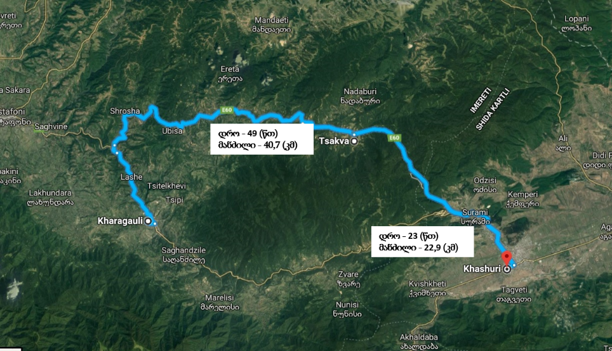
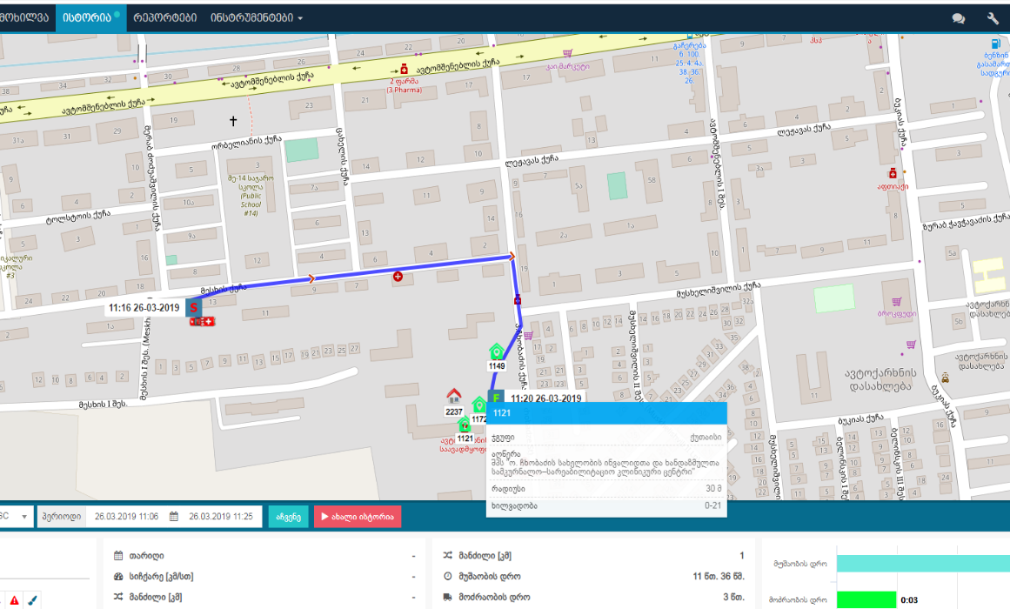
საგანგებო სიტუაციების კოორდინაციისა და გადაუდებელი
დახმარების ცენტრის საინფორმაციო-ტექნოლოგიური
უზრუნველყოფა
იძლევა პაციენტის ბარათის ჭრილში თვალი ბრიგადის მიერ განვლილ ტრაექტორიას და გეოგრაფიული დაშორების მიხედვით პაციენტის გადამისამართების საშუალებას
ცენტრის საინფორმაციო სისტემის და GPS სისტემის ინტეგრაცია

Slide 18
ნორმატიული ჩარჩო კოვიდ-19-ზე რეაგირებისთვის: მიზნობრივი ტესტირების ალგორითმი, შემთხვევის მართვის გაიდლაინი, ჰოსპიტლების მობილიზაციის გეგმა, ინფექციისკონტროლის ახალი რეგულაციები
ჯანდაცვის სისტემის მზაობა
კოვიდზე რეაგირებისთვის
„ცხელებაზე“რეაგირება
ლაბორატორიები
ჰოსპიტალური ქსელი მობილიზება
სასწრაფო გადაუდებელი სამსახურის და პირველადი ჯანდაცვის ქსელის მობილიზება:
112-ი და 25 პჯდ ცენტრი
„ონლაინ კონსულტაციის მოდელისთვის“
ლუგარის ლაბორატორია და
15 სახელმწიფო და
კერძო ლაბორატორია
PCR ტესტირებისთვის
ცხელების კლინიკები:
თბილისში 100 და რეგიონებში
285 საწოლი
61 ხელოვნური სუნთქვის აპარატი
COVID-19 კლინიკები:
თბილისში 470 და
რეგიონებში:
439 საწოლი
525 ხელოვნური სუნთქვის აპარატი
საზოგადოებრივი ჯანდაცვის რაიონული სამსახურები, დაავადებათა კონტროლისა და საზოგადოებრივი ჯანმრთელობის ცენტრის ეპიდემიოლოგიური სამსახური
მეთვალყურეობა 84 საკარანტინე ზონაში (სასტუმროებში), რისთვისაც მობილიზებულია 405 სამედიცინო პერსონალი

Slide 19

ცხელების კლინიკებში ტრიაჟის მიზნით გადაყვანილი და გამოკვლეულ იქნა 4000 მდე პაციენტი
კოვიდის კლინიკებში დღემდე იმართა კოვიდ 19-ის
ყველა შემთხვევა (864/100%)
გამოჯანმრთელდა 703; გარდაიცვალა 14
კოვიდზე პასუხის
ძირითადი სტრატეგიები და მათი შედეგები
კოვიდთან დაკავშირებული ტესტირების, დიაგნოსტიკისა და სამედიცინო სერვისისთვის პროგრამულად განისაზღვრა: 89,900.0 ათასი ლარი
112-პჯდ ონლაინ კონსულტაციის მოდელი: აპრილი-მაისში 16856 ზარიდან ოჯახის ექიმის მიერ იმართა 96%
მიზნობრივი ტესტირება და კონტაქტების მიდევნება: 30.01.2020 დან 17.07. 2020 მდე გამოკვეულია 79843
დადებითობის მაჩვენებელი 1.1%

Slide 20
კრიზისი თუ შესაძლებლობა?
კოვიდ 19-ის პირველი ტალღის ზემოქმედება ჯანდაცვის სექტორზე:
კრიზისი
●სამედიცინო დაწესებულებებში ინფექციის პრევენციისა და კონტროლის პრაქტიკის გაუმჯობესება
● პირველადი ჯანდაცვის ქსელის მობილიზება და 112-თან თანამშრომლობით ონლაინ კონსულტაციის მოდელი
●გადაუდებელი დახმარების სერვისების გაუმჯობესებისთვის რესურსის მობილიზების შესაძლებლობა
● საზოგადოებრივი ჯანდაცვისა და სახელმწიფო მფლობელობაში არსებული კლინიკების გაძლიერებისთვის დონორული დახმარების მობილიზება
●ჰოსპიტალური და ამბულატორიული მიმართვიანობის შემცირების ფონზე სამედიცინო დაწესებულებების შემოსავლების შემცირება
● კოვიდის და ცხელების კლინიკებში სხვა სერვისების მიწოდების შეჩერება
●„მზადყოფნის“ რეჟიმში მყოფი კლინიკებისთვის დამატებითი ფინანსური რესურსის მობილიზების აუცილებლობა
●პირადი დაცვის საშუალებებისა და ტესტების მარაგების შევსების ლოჯისტიკა და ხარჯები
●სამედიცინო პერსონალში კოვიდით ინფიცირების შემთხვევები
შესაძლებლობა

Slide 21
სახელმწიფო დაწესებულებების სქელის ოპტიმიზაცია და გაძლიერება შექმნის ჯანდაცვის სისტემის სიმყარის გარანტიას დღეს,
კოვიდ 19-ის ეპიდემიის პირობებში და სამომავლოდ
კოვიდ 19-ის ეპიდემიამ კიდევ ერთხელ დაგვანახა თუ რაოდენ მნიშვნელოვანია ჯანდაცვის სისტემაში კერძო და სახლმწიფო სიმძლავრეებს შორის სწორი ბალანსის შენარჩუნება საზოგადოებრივი ჯანდაცვის მიზნების შეუფერხებელი განხორციელებისთვის
ჩამოყალიბდა სახელმწიფო სამედიცინო ჰოლდინგი, რომელიც მართავს ცენტრალურ რესპუბლიკურ საავადმყოფოს, უნივერსალური ჯანდაცვის ცენტრს და ბავშვთა ინფექციურ საავადმყოფოს
გაეროს მოსახლეობის ფონდის ხელშეწყობით მუშავდება ჰოლდინგის ორგანიზაციული და ინსტიტუციური განვითარების გეგმა
ჯერ კიდევ კოვიდის ეპიდემიის დაწყებამდე, 2019 წელს დაიწყო სახელმწიფოს საკუთრებაში არსებული სამედიცინო დაწესებულებების ოპტიმიზაციის პროცესის განხორციელება

Slide 22

კორონა შუქნიშანი: საქართველო
ვირუსის რეპორდუქციის მაჩვენებელი
ინფექციის ახალი შემთხვევები კვირაში
100 000 მოსახლეზე
კოვიდ საწოლფონდის დატვირთვა
წითელი ≥1.2
ყვითელი ≥ 1.1
მწვანე < 1.1
წითელი ≥ 10 (სულ 400)
ყვითელი ≥ 5
მწვანე < 5 (სულ 200)
წითელი ≥50%
ყვითელი ≥ 30%
მწვანე < 30%

Slide 23

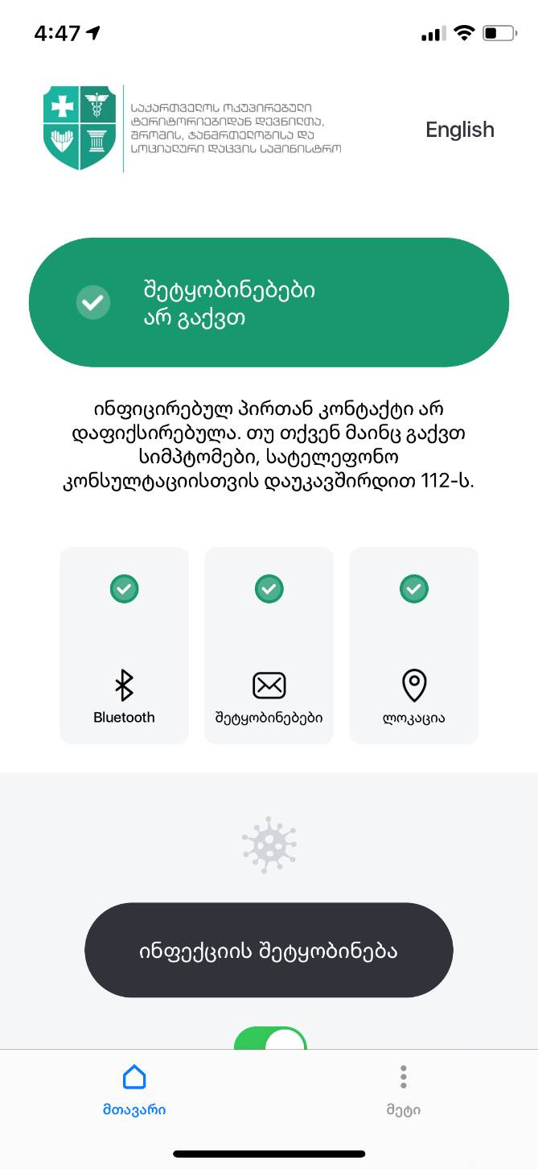
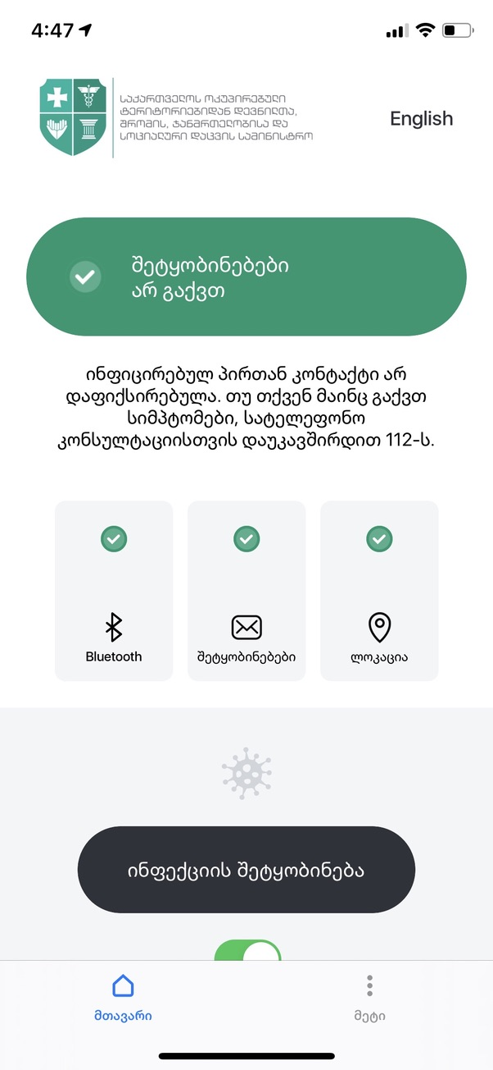

აპლიკაცია
კოვიდ 19

Slide 24


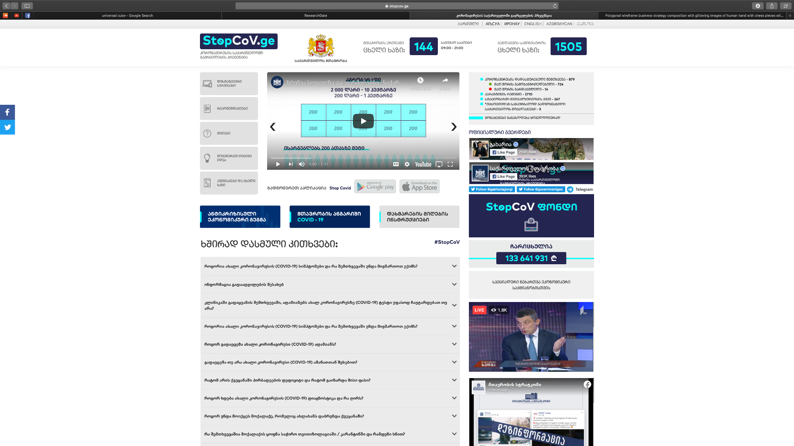

Slide 25












კოვიდ 19-ის პასუხისთვის საერთაშორისო თანამშრომლობა
ჯანდაცვის სამინისტრო გამოხატავს მადლიერებას ყველა საერთაშორისო პარტნიორის მიმართ გაწეული დახმარებისთვის

Slide 26
მადლობა

